Slide 1
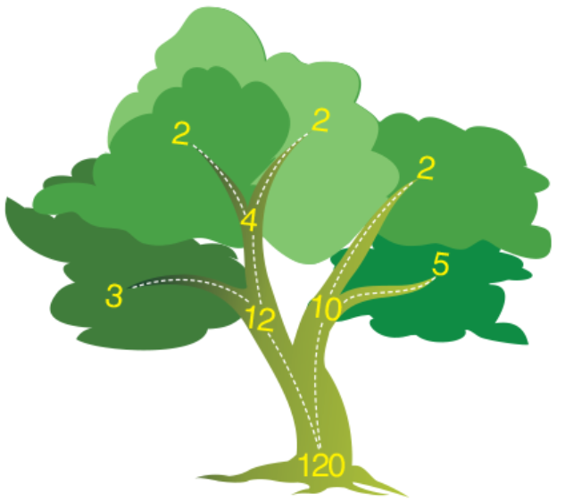
Làm thế nào để viết số 120 thành tích của các thừa số nguyên tố?

Slide 2
TIẾT 21: BÀI 11:
PHÂN TÍCH MỘT SỐ RA THỪA SỐ NGUYÊN TỐ

Slide 3
NỘI DUNG BÀI HỌC
I. CÁCH TÌM MỘT ƯỚC NGUYÊN TỐ CỦA MỘT SỐ
II. PHÂN TÍCH MỘT SỐ RA THỪA SỐ NGUYÊN TỐ

Slide 4
I. CÁCH TÌM MỘT ƯỚC NGUYÊN TỐ CỦA MỘT SỐ
a) Hãy nêu các số nguyên tố nhỏ hơn 30.
b) Tìm một ước nguyên tố của 91.
Vậy làm thế nào để tìm ước nguyên tố của một số?
HOẠT ĐỘNG HÌNH THÀNH KIẾN THỨC

Slide 5
Để tìm một ước nguyên tố của số tự nhiên n lớn hơn 1, ta có thể làm như sau: Lần lượt thực hiện phép chia n cho các số nguyên tố theo thứ tự tăng dần 2, 3, 5, 7, 11, 13,… Khi đó, phép chia hết đầu tiên cho ta số chia là một ước nguyên tố của n.
HOẠT ĐỘNG HÌNH THÀNH KIẾN THỨC

Slide 6
Ví dụ 1. Tìm một ước nguyên tố của 217.
HOẠT ĐỘNG HÌNH THÀNH KIẾN THỨC
Notes:
f

Slide 7
Luyện tập 1: Tìm một ước nguyên tố của 187.
HOẠT ĐỘNG HÌNH THÀNH KIẾN THỨC
Notes:
f

Slide 8
II. PHÂN TÍCH MỘT SỐ RA THỪA SỐ NGUYÊN TỐ
Viết số 12 thành tích của các thừa số nguyên tố.
Quan sát và thực hiện lần lượt:
Cách viết “rẽ nhánh”
Tìm một ước nguyên tố của 12,
chẳng hạn là 2.
Viết số 12 thành tích của 2 với một thừa số khác:
12 = 2 . 6
12
Viết số 6 thành tích của 2 với một thừa số khác:
6 = 2 . 3
2
6
Lấy tích tất cả các thừa số ở cuối cùng mỗi nhánh, ta có:
2
3
12 = 2 . 2 . 3 = 2² . 3
Các thừa số trong tích cuối cùng đều là số nguyên tố. Ta nói số 12 đã được phân tích ra thừa số nguyên tố.
Số nguyên tố

Slide 9
Phân tích một số tự nhiên lớn hơn 1 ra thừa số nguyên tố là viết số đó dưới dạng một tích các thừa số nguyên tố.
HOẠT ĐỘNG HÌNH THÀNH KIẾN THỨC

Slide 10
Ta có thể phân tích số 12 ra thừa số nguyên tố như sau:
2 là ước nguyên tố nhỏ nhất của 12, Lấy 12 : 2
12
2
2 là ước nguyên tố nhỏ nhất của 6, Lấy 6: 2
6
2
3
3
3 là số nguyên tố, lấy 3 : 3
HOẠT ĐỘNG HÌNH THÀNH KIẾN THỨC
1
Vậy ta phân tích được: 12 = 2 . 2 . 3 = 2² . 3
Viết theo cột dọc

Slide 11
Lưu ý:
Ta nên chia mỗi số cho ước nguyên tố nhỏ nhất của nó.
Cứ tiếp tục chia như thế cho đến khi được thương là 1.
HOẠT ĐỘNG HÌNH THÀNH KIẾN THỨC

Slide 12
Cách 1: Phân tích “theo cách rẽ nhánh”
12
2 6
Ta viết: 12 = 2.2.3 = 2².3
2 3
Cách 2: Phân tích “theo cột dọc”
HOẠT ĐỘNG HÌNH THÀNH KIẾN THỨC
12 2
6 2
Ta viết: 12 = 2.2.3 = 2².3
3 3
1

Slide 13
Ví dụ 2: Phân tích số 72 ra thừa số nguyên tố bằng cách viết “rẽ nhánh” và “theo cột dọc”
HOẠT ĐỘNG HÌNH THÀNH KIẾN THỨC

Slide 14
Luyện tập 2: Phân tích số 40 ra thừa số nguyên tố bằng cách viết “rẽ nhánh” và “ theo cột dọc”
HOẠT ĐỘNG HÌNH THÀNH KIẾN THỨC

Slide 15
Chú ý:
- Thông thường, khi phân tích một số tự nhiên ra thừa số nguyên tố, các ước nguyên tố được viết theo thứ tự tăng dần.
HOẠT ĐỘNG HÌNH THÀNH KIẾN THỨC
- Ngoài cách làm như trên, ta cũng có thể phân tích một số ra thừa số nguyên tố bằng cách viết số đó thành tích của hai thừa số một cách linh hoạt.

Slide 16
Ví dụ 3: Phân tích số 120 ra thừa số nguyên tố.
120 2
120
6 20
60 2
120
10 12
30 2
2 5
2 3
5 4
3 4
HOẠT ĐỘNG HÌNH THÀNH KIẾN THỨC
15 3
2 2
2 2
5 5
1
Cách 1: Rẽ nhánh
120 = 2.5.3.2.2 = 2³.3.5
Cách 2: Rẽ nhánh
120 = 2.3.5.2.2 = 2³.3.5
Cách 3: Theo cột dọc
120 = 2.2.2.3.5 = 2³.3.5

Slide 17
Nhận xét: Dù phân tích một số ra thừa số nguyên tố bằng cách nào thì cuối cùng ta cũng có được cùng một kết quả.
HOẠT ĐỘNG HÌNH THÀNH KIẾN THỨC

Slide 18
Luyện tập 3: Phân tích số 450 ra thừa số nguyên tố.
HOẠT ĐỘNG HÌNH THÀNH KIẾN THỨC

Slide 19
HOẠT ĐỘNG CỦNG CỐ
CÂU 1.
Chọn cách phân tích ra thừa số nguyên tố đúng?
A
45 = 3².5
45 = 9.5
45 = 3².5²
A
B
C
D
45 = 3.15
CÂU 2.
Biết 400 = 2⁴.5². Hãy viết 800 thành tích các thừa số nguyên tố.
A
800 = 2⁵.5³
B
800 = 2⁴.5³
C
800 = 2⁵.5²
C
D
800 = 2³.5²

Slide 20
HOẠT ĐỘNG CỦNG CỐ
CÂU 3.
Biết 2700 = 2².3³.5². Hãy viết 270 thành tích các thừa số nguyên tố.
A
270=2.3².5
B
270=2² .3.5²
C
270=2².3².5
D
270=2.3³.5
D
CÂU 4.
Số lượng các ước số của 24 là
A
6.
B
8.
10.
B
C
D
12.

Slide 21
HƯỚNG DẪN TỰ HỌC Ở NHÀ
- Học bài theo SGK và vở ghi.
- Bài tập về nhà 1; 2; 3; 4; 5 trang 46/SGK.

